Slide 1

KHTN 9
Chủ đề 7.
Giới thiệu về chất hữu cơ,
hydrocarbon và nguồn nhiên liệu
Bài 20. Hydrocacbon,
Alkane

Slide 2



Slide 3


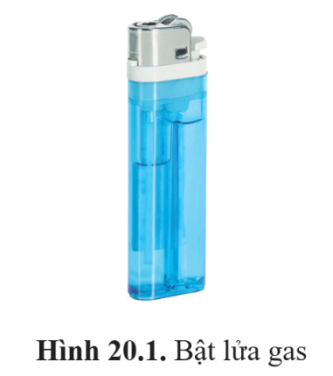

Quan sát hình 20.1 và dự đoán vai trò của chất lỏng có trong bật lửa gas.
Chất lỏng trong bật lửa gas đóng vai trò làm nhiên liệu tạo ra lửa.
Chất lỏng trong bật lửa ga đóng vai trò làm nhiên liệu tạo ra lửa.
Chất lỏng trong bật lửa gas là hydrocarbon thuộc loại alkane. Vậy alkane là gì?

Slide 4


Slide 5

KHÁI NIỆM HYDROCARBON
I
II
ALKANE
Khái niệm
Phản ứng cháy
Ứng dụng làm nhiên liệu của Alkane

Slide 6
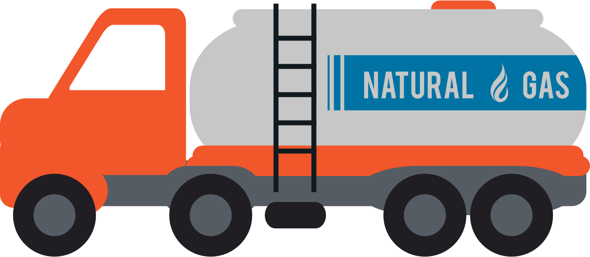
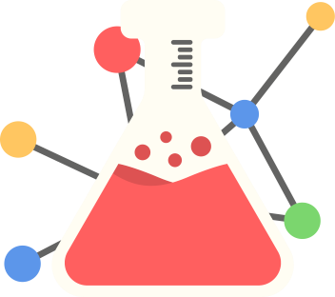
I. KHÁI NIỆM HYDROCARBON

Slide 7

Đọc nội dung SGK, thảo luận hoàn thành phiếu học tập số 1:
Hoạt động nhóm đôi
PHIẾU HỌC TẬP SỐ 1
Câu 1: Hãy nêu khái niệm, công thức hoá học chung và tính chất vật lí của hydrocarbon.
Câu 2: Xăng và dầu hoả là những hydrocarbon ở dạng lỏng.
Dự đoán hiện tượng xảy ra khi cho xăng và dầu hoả vào nước.

Slide 8


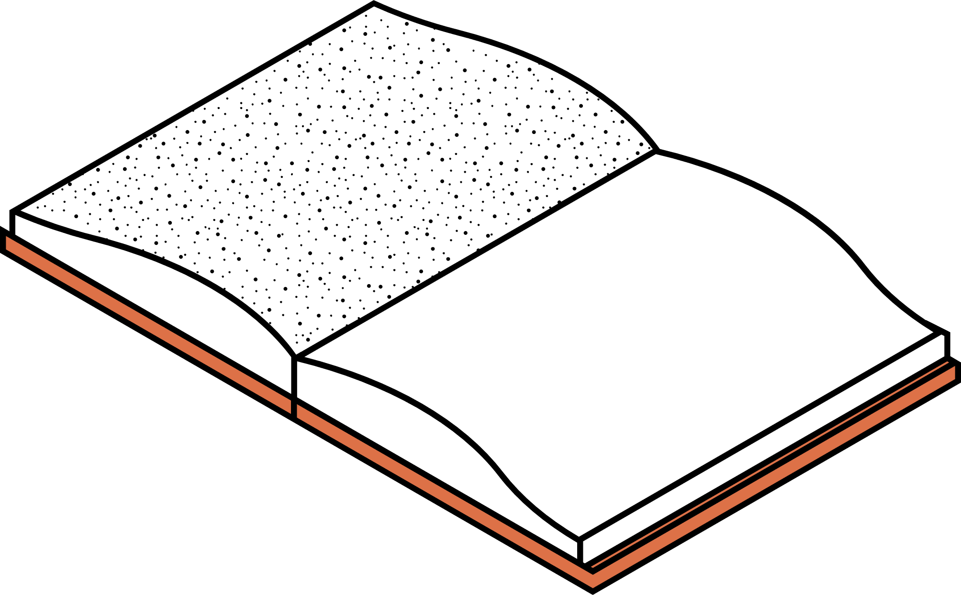
KHÁI NIỆM
Hydrocarbon là những hợp chất hữu cơ được tạo thành từ hai nguyên tố carbon và hydrogen.
Công thức chung: C_{x}H_{y}
  Trong đó x và y lần lượt là số nguyên tử C và H trong phân tử.

Slide 9


Tính chất vật lí chung:
Trạng thái: khí, lỏng, rắn.
Nhẹ hơn nước và hầu như
không tan trong nước.

Slide 10

Trả lời câu 2: Dầu hoả và xăng
không tan trong nước, nổi trên
mặt nước.

Slide 11
II. ALKANE

Slide 12

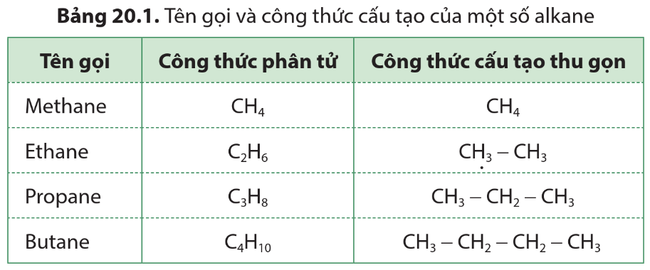

Hoạt động nhóm đôi: Quan sát bảng sau và chỉ ra điểm giống nhau về đặc điểm các liên kết trong phân tử; từ đó nêu khái niệm alkane.

Slide 13

1. Khái niệm
Alkane là những hydrocarbon mạch hở, chỉ chứa các liên kết đơn trong phân tử.
Công thức hoá học chung:
C_{n}H_{2n+2} (n ≥ 1)
Trong đó n là số nguyên tử C trong phân tử.

Slide 14

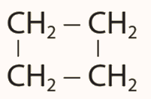

THẢO LUẬN NHÓM ĐÔI
Chỉ ra các alkane trong những hydrocarbon sau:
a) CH₃ – CH₂ – CH₃
b) CH₂ = CH₂
c) CH₃ – CH₂ – CH₂ – CH₃
d)
alkane
alkane

Slide 15
THẢO LUẬN NHÓM ĐÔI
Hydrocarbon A là alkane có khối lượng phân tử 44 amu. Xác định công thức phân tử và viết công thức cấu tạo của A.
Gọi công thức phân tử của hydrocarbon A là C_{n}H_{2n + 2} (n ≥ 1)
Theo bài ta có: 12n + 2n + 2 = 44
→ n = 3.
→ Công thức phân tử của A là C₃H₈.
Công thức cấu tạo: CH₃ – CH₂ – CH₃.

Slide 16
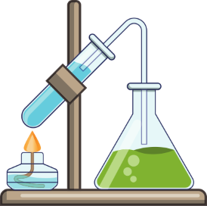
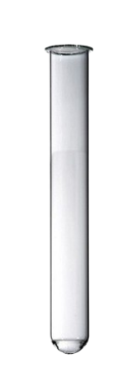
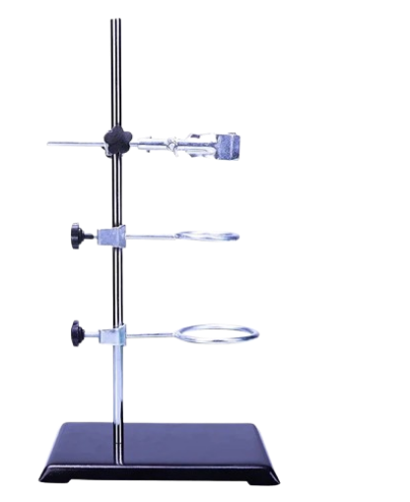
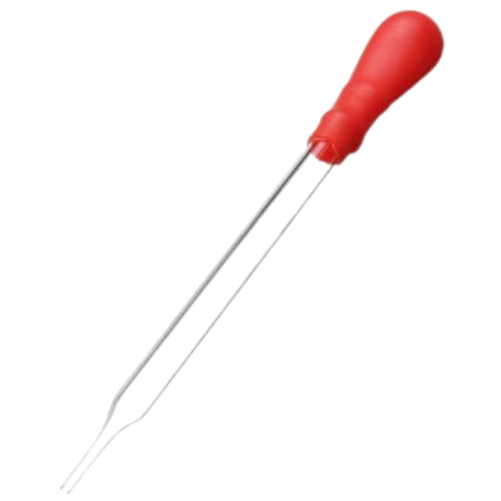
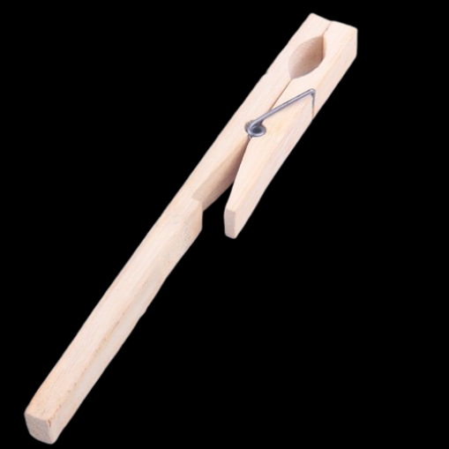
Thí nghiệm: Tìm hiểu về phản ứng cháy của butane
Chuẩn bị
Giá thí nghiệm
Ống hút nhỏ giọt
Ống nghiệm
Kẹp ống nghiệm

Slide 17
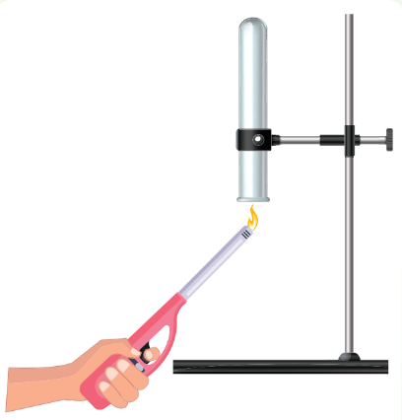
Tiến hành
Bước 1: Lắp ống nghiệm vào giá, bật bật lửa gas và đưa vào gần miệng ống nghiệm đến khi thấy thành
ống nghiệm mờ đi thì dừng lại.
Bước 2: Xoay ống nghiệm lại,
cho khoảng 5mL nước vôi trong và ống nghiệm và lắc nhẹ.

Slide 18
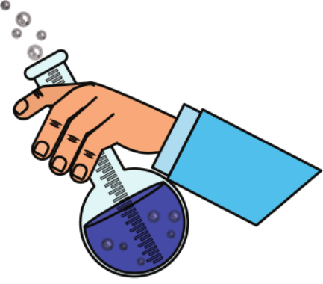
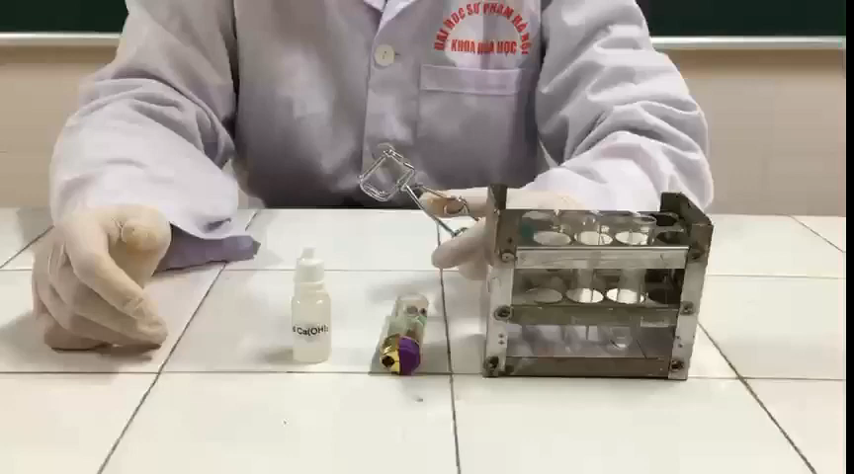

Video thí nghiệm tham khảo:

Slide 19

Thảo luận nhóm 5 – 8 HS
Câu 1: Mô tả và giải thích các hiện tượng xảy ra.
Câu 2: Hiện tượng nào trong thí nghiệm chứng tỏ butane cháy tạo ra khí CO₂?
Câu 3: Tính nhiệt lượng toả ra khi đốt cháy hỗn hợp gồm 0,4 mol butane và 0,6 mol ptopane. Biết rằng nhiệt lượng toả ra khi đốt cháy hoàn toàn 1 mol butane và 1 mol propane lần lượt là 2 877 kJ và 2 220kJ.

Slide 20
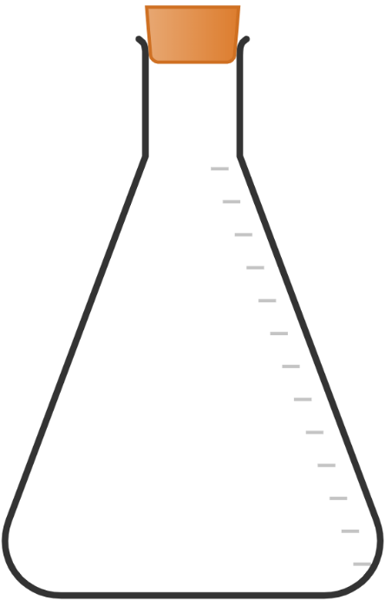

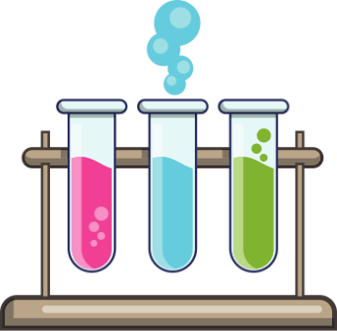

2. Phản ứng cháy
Khi đốt cháy butane trong bật lửa có gas thì sản phẩm (hơi nước + CO₂) đi vào trong ống nghiệm làm mờ thành ống nghiệm.
Khi cho nước vôi trong vào ống nghiệm thì thấy dung dịch có vẩn đục.
CO₂ + Ca(OH)₂ → CaCO₃↓ + H₂O
Phản ứng cháy của butane toả ra nhiều nhiệt, tạo ra CO₂ và H₂O theo PTHH:
$t$º
2C₄H₁₀ + 13O₂ 8CO₂ + 10H₂O

Slide 21

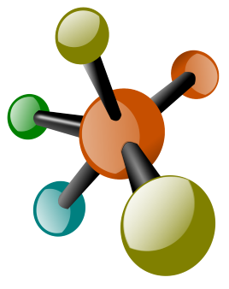

Câu 2
Câu 3
Hiện tượng chứng minh butane cháy có tạo ra khí CO₂ là khí cho nước vôi trong vào ống nghiệm thì thấy dung dịch có vẩn đục.
Lượng nhiệt tỏa ra khi đốt cháy hỗn hợp là:
Q = 0,4 . 2 877 + 0,6 . 2 220
= 2 482,8 kJ.

Slide 22
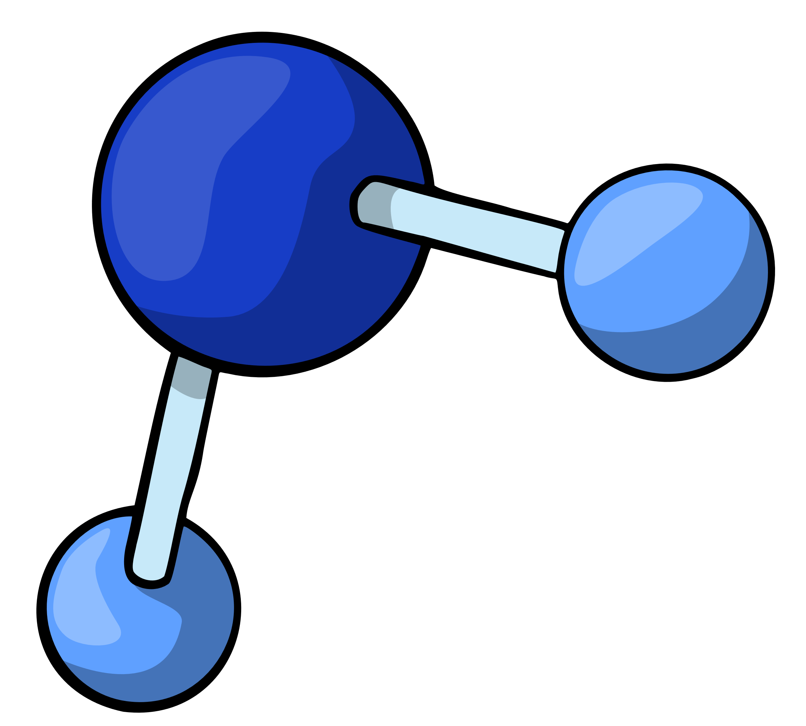


HOẠT ĐỘNG NHÓM 4
Các nhóm đọc thông tin SGK, thảo luận để thực hiện lần lượt các yêu cầu sau:
Vì sao Alkane được dùng làm nhiên liệu?
Hãy nêu ứng dụng của alkane đối với các lĩnh vực trong
đời sống và sản xuất.

Slide 23

Ứng dụng làm nhiên liệu của alkane
Alkane | Loại nhiên liệu | Ứng dụng
Methane | Khí thiên nhiên, khí mỏ dầu, biogas,... | Đun nấu, nhiên liệu nhà máy luyện kim, gốm sứ, nhà máy điện,...
Propan, butane | Khí hoá lỏng | Đun nấu, nhiên liệu động cơ, chạy máy phát điện,...
Các alkane ở thể lỏng | Xăng, dầu hoả, dầu diesel. | Nhiên liệu phương tiện giao thông vận tải và các loại động cơ khác.

Slide 24
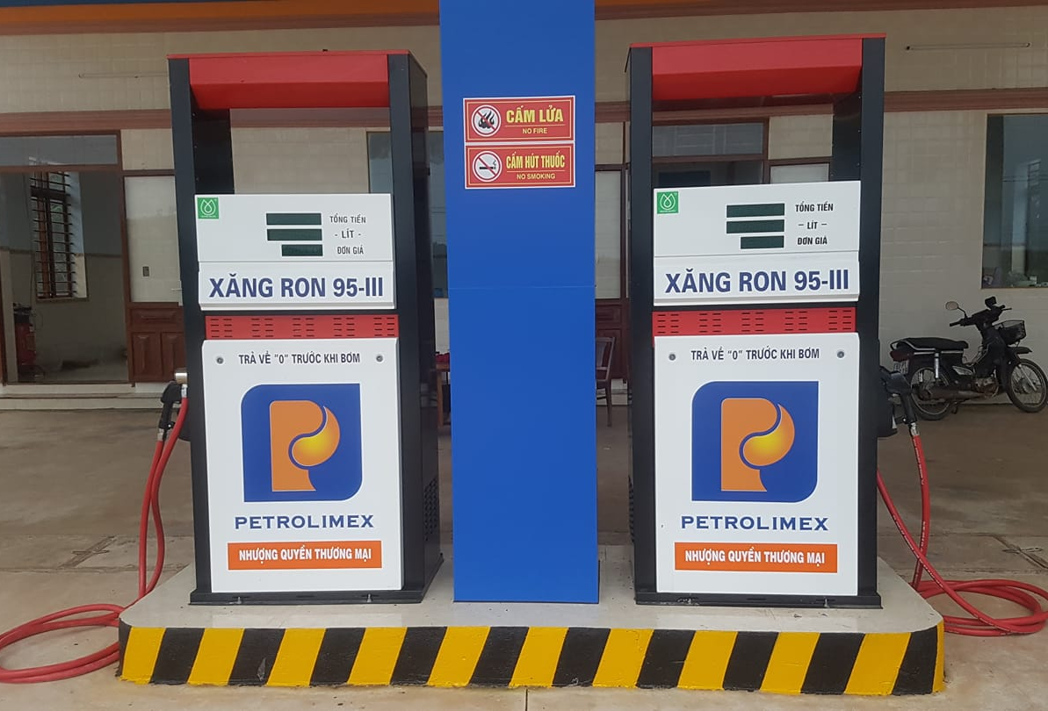
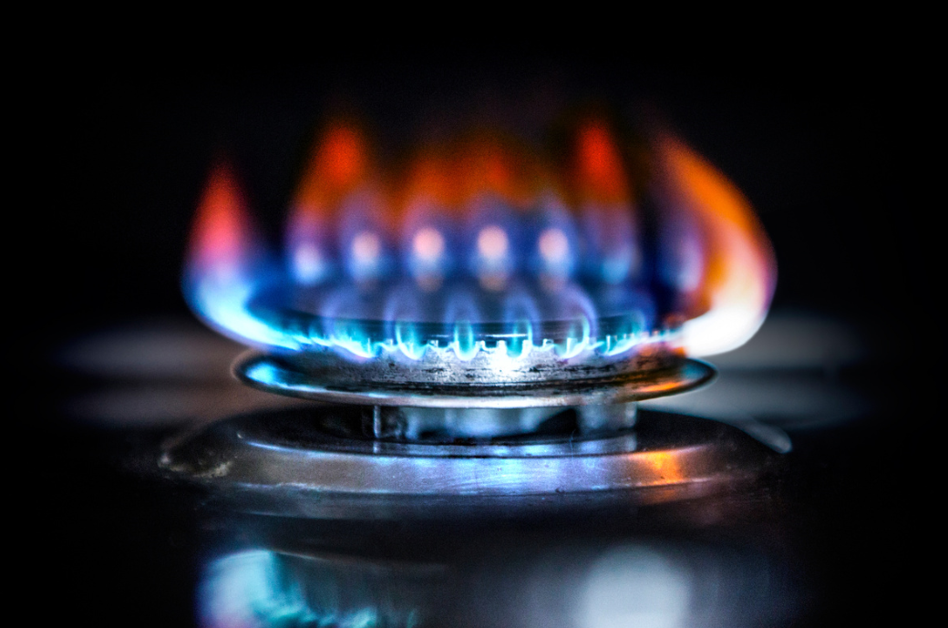
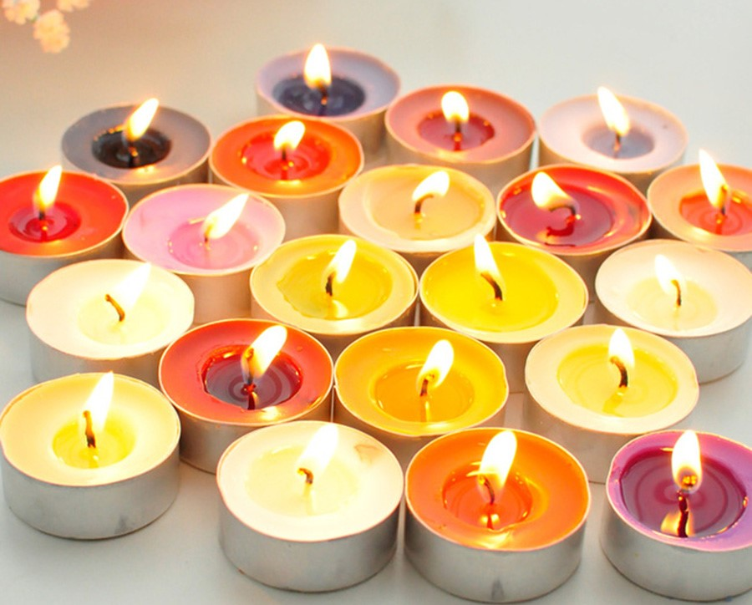
Nhiên liệu động cơ
Chất đốt
Nến

Slide 25

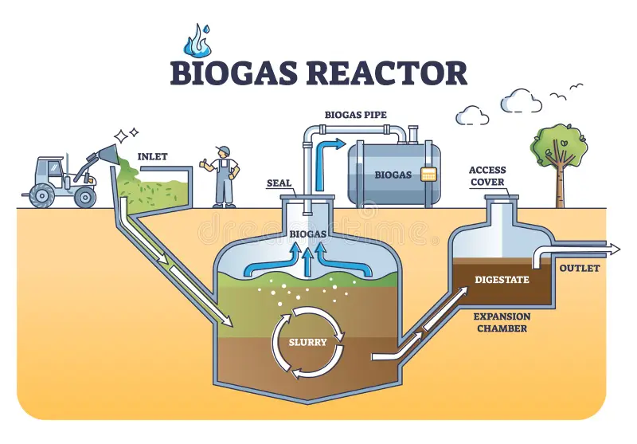

Câu hỏi phần “Tìm hiểu thêm”
Biogas được sản xuất trong một số trang trại ở nước ta và
nhiều nước trên thế giới. Vậy biogas được tạo ra như thế nào?

Slide 26
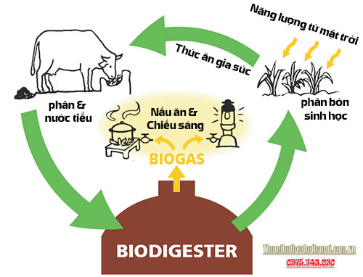
Câu hỏi phần “Tìm hiểu thêm”
Biogas hay còn gọi là khí sinh học – gồm hỗn hợp khí methane (CH₄) và một số khí khác hình thành từ
quá trình phân hủy các chất hữu cơ.
Biogas được sản xuất bằng cách ủ kín các chất thải hữu cơ trong chăn nuôi, rác thải sinh hoạt.

Slide 27
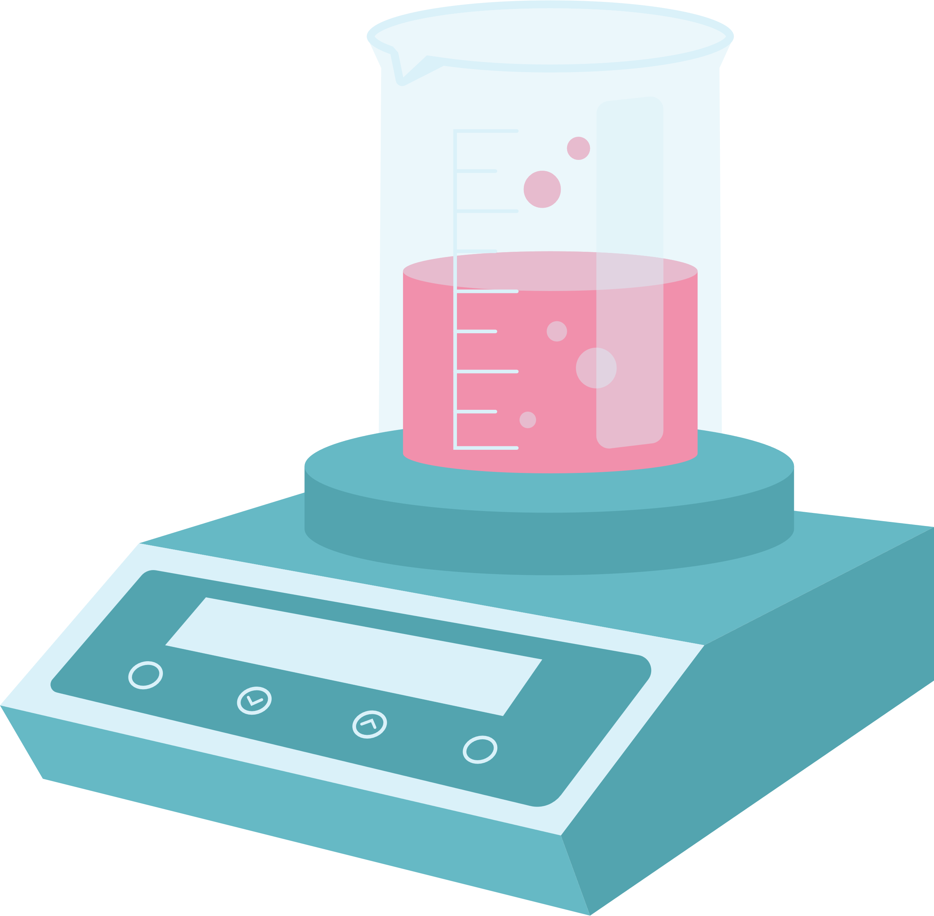
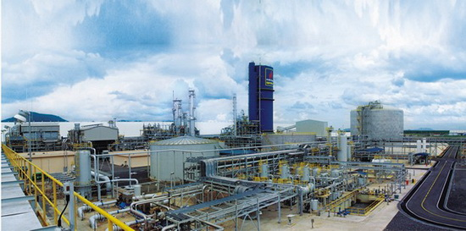
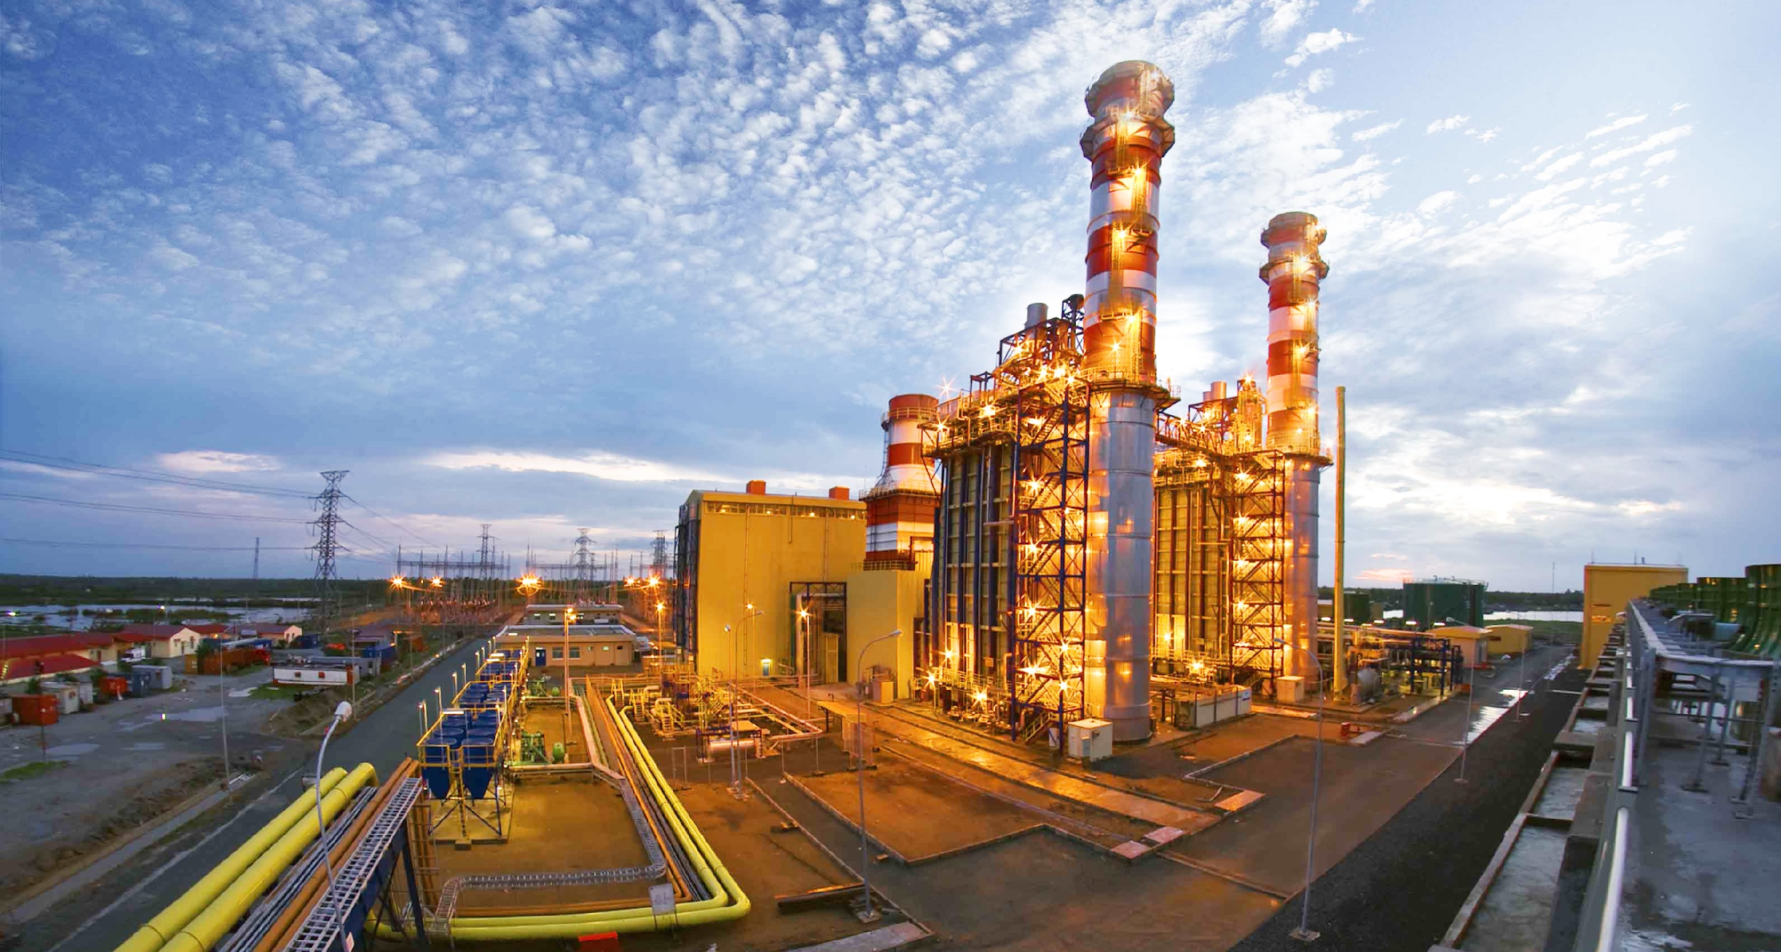
Khí thiên nhiên và khí mỏ dầu là nhiên liệu ít gây ô nhiễm hơn so với
than mỏ, có hiệu quả cao trong sản xuất công nghiệp. Kể tên một số
nhà máy sử dụng khí thiên nhiên hoặc khí mỏ dầu làm nhiên liệu ở nước ta.
Nhà máy sản xuất phân đạm
Phú Mỹ sử dụng khí đồng hành
Nhà máy điện khí LNG sử dụng khí thiên nhiên
làm nhiên liệu (đang khởi công xây dựng)

Slide 28

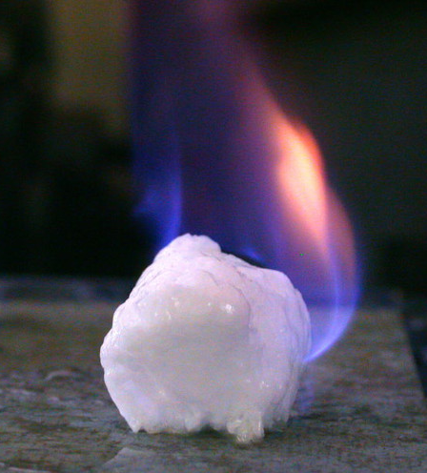
“Em có biết: Băng cháy - nguồn năng lượng của tương lai”
Băng cháy là khí thiên nhiên hydrate (Natural Gas Hydrates) được hình thành dưới áp suất cao và nhiệt độ thấp, ở những nơi có nhiều nước và khí methane. Từ 1m³ băng cháy có thể tách ra 155 m³ khí methane. Trữ lượng băng cháy toàn cầu lên tới hàng nghìn tỉ m³, nhưng vẫn chưa nhận được khai thác vì gặp nhiều khó khăn về mặt kĩ thuật. Trong tương lai khi băng cháy được khai thác, đó sẽ là một nguồn năng lượng to lớn.

Slide 29


Slide 30



Đến giờ câu cá rồi. Các cháu giúp ông nhé ^^
PLAY

Slide 31
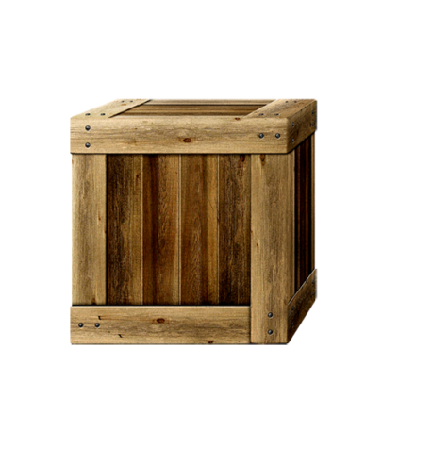







Câu 1: Alkane là
A. Hydrocarbon mạch hở, chỉ chứa liên kết đơn trong phân tử.
C. Hydrocarbon mạch hở, chỉ chứa liên kết đôi trong phân tử.
B. Hydrocarbon mạch vòng, chỉ chứa liên kết đơn trong phân tử.
D. Hydrocarbon mạch vòng, chỉ chứa liên kết đôi trong phân tử.
Sai mất rồi
Sai mất rồi
Sai mất rồi
A
B
C
D
Notes:
Hướng dẫn: GV click vào các hộp chọn đáp án tương ứng.

Slide 32
Câu 2: Hydrocarbon là
A. Đơn chất chỉ chứa hai nguyên tố carbon và hydrogen
C. Hợp chất chỉ chứa hai nguyên tố carbon và hydrogen
B. Đơn chất chứa nguyên tố carbon
D. Hợp chất chỉ chứa hai nguyên tố carbon và chlorine
Sai mất rồi
B
Sai mất rồi
Sai mất rồi
D
A
C
Notes:
Hướng dẫn: GV click vào các hộp chọn đáp án tương ứng.

Slide 33
Câu 3: Công thức phân tử của butane là
A. C₃H₈.
C. CH₄.
B. C₂H₆.
D. C₄H₁₀.
Sai mất rồi
B
Sai mất rồi
Sai mất rồi
C
A
D
Notes:
Hướng dẫn: GV click vào các hộp chọn đáp án tương ứng.

Slide 34
Câu 4: Công thức phân tử của propane là
A. C₃H₈
C. CH₄
B. C₂H₆
D. C₄H₁₀
Sai mất rồi
Sai mất rồi
Sai mất rồi
A
B
C
D
Notes:
Hướng dẫn: GV click vào các hộp chọn đáp án tương ứng.

Slide 35
Câu 5: Thành phần chính của khí thiên nhiên (khí
đồng hành), khí dầu mỏ, khí ủ phân rác là:
A. C₆H₆
C. CH₄
B. C₂H₂
D. C₂H₄
Sai mất rồi
B
Sai mất rồi
Sai mất rồi
D
A
C
Notes:
Hướng dẫn: GV click vào các hộp chọn đáp án tương ứng.

Slide 36
Câu 6: Vì sao một số alkane được sử dụng làm nhiên liệu?
A. Vì rẻ tiền.
C. Vì khi cháy tạo CO₂ và H₂O.
B. Vì khi cháy tỏa
nhiều nhiệt.
D. Vì sử dụng nhiên liệu này sẽ không gây ô nhiễm môi trường.
Sai mất rồi
B
Sai mất rồi
Sai mất rồi
A
C
D
Notes:
Hướng dẫn: GV click vào các hộp chọn đáp án tương ứng.

Slide 37
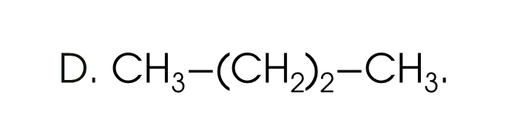
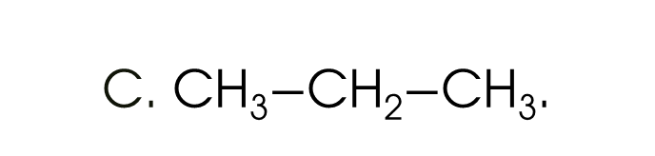

Câu 7: Công thức cấu tạo thu gọn của ethane là
A. CH₄.
C. CH₃$−$CH₂$−$CH₃.
B. CH₃$−$CH₃.
D. CH₃$−$(CH₂)₂$−$CH₃.
Sai mất rồi
B
Sai mất rồi
Sai mất rồi
A
C
D
Notes:
Hướng dẫn: GV click vào các hộp chọn đáp án tương ứng.

Slide 38
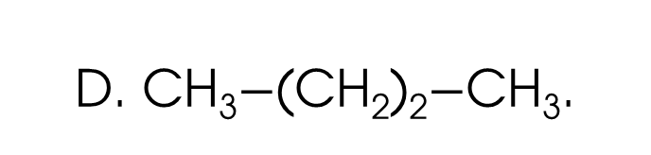
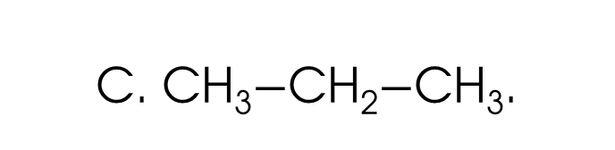

Câu 8: Công thức cấu tạo thu gọn của propane là
A. CH₄.
C. CH₃$−$CH₂$−$CH₃.
B. CH₃$−$CH₃.
D. CH₃$−$(CH₂)₂$−$CH₃.
Sai mất rồi
B
Sai mất rồi
Sai mất rồi
D
A
C
Notes:
Hướng dẫn: GV click vào các hộp chọn đáp án tương ứng.

Slide 39
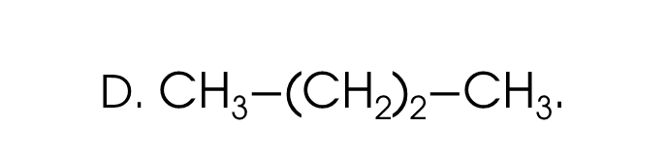

Câu 9: Công thức cấu tạo thu gọn của butane là
A. CH₄.
C. CH₃$−$CH₂$−$CH₃.
B. CH₃$−$CH₃.
D. CH₃$−$(CH₂)₂$−$CH₃.
Sai mất rồi
B
Sai mất rồi
Sai mất rồi
C
A
D
Notes:
Hướng dẫn: GV click vào các hộp chọn đáp án tương ứng.

Slide 40
Câu 10: Dãy các chất nào sau đây đều là hidrocacbon?
A. C₂H₆, C₄H₁₀, CH₄.
C. C₂H₄, CH₄, C₂H₅Br.
B. CH₄, C₂H₂, C₃H₇Cl.
D. C₂H₆O, C₃H₈, C₂H₂.
Sai mất rồi
Sai mất rồi
Sai mất rồi
A
B
C
D
Notes:
Hướng dẫn: GV click vào các hộp chọn đáp án tương ứng.

Slide 41
Ông cảm ơn các cháu giúp ông
câu cá nha!!!

Slide 42


Câu 1: Hãy tính thể tích khí carbon dioxide thu được và thể tích oxygen tối thiểu cần để đốt cháy hoàn toàn 7,437 lít methane, biết các khí đều đo ở điều kiện chuẩn.
Câu 2: Hãy giới thiệu một số alkane được sử dụng phổ biến trong đời sống.

Slide 43
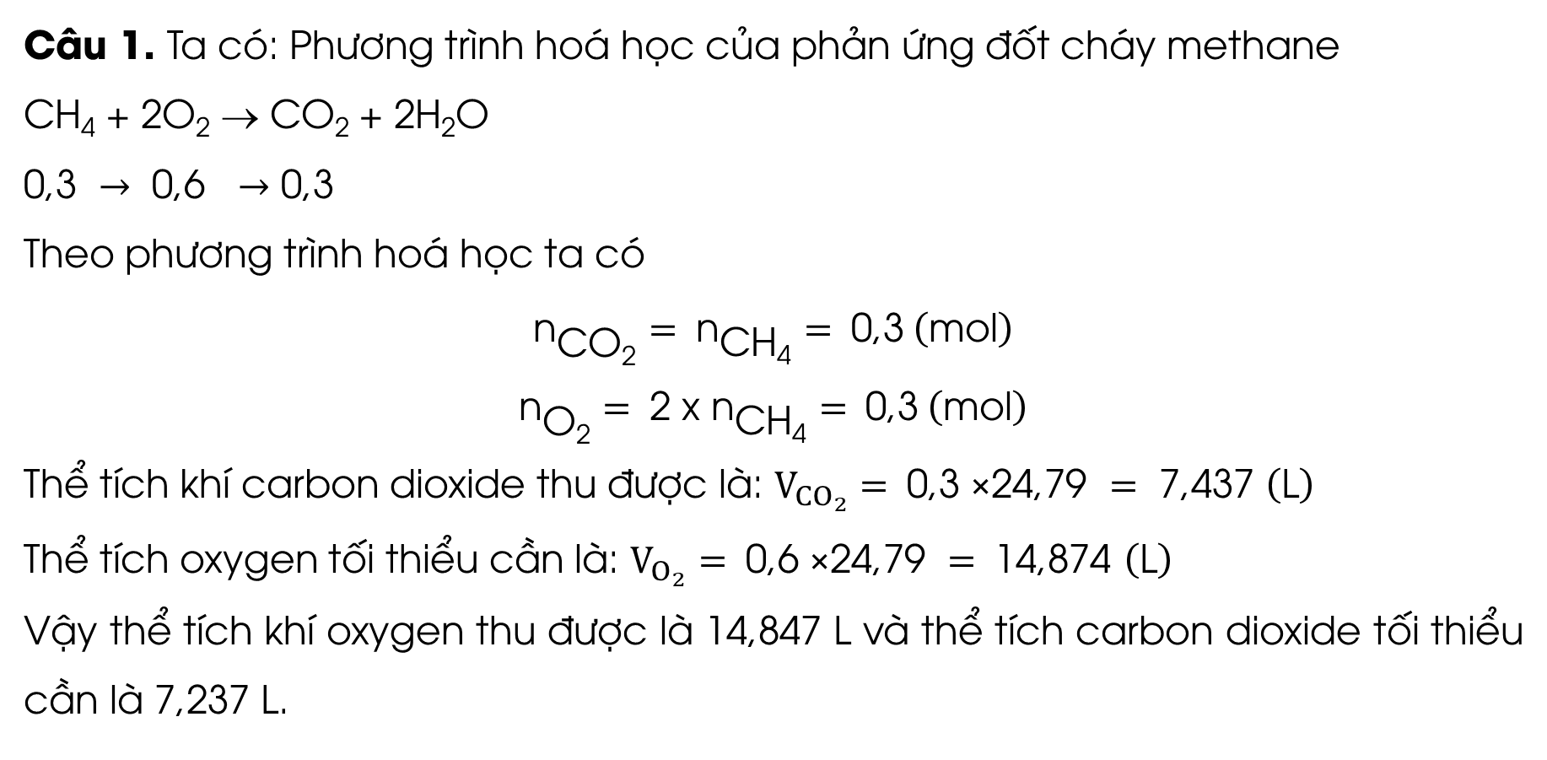
Câu 1. Ta có: Phương trình hoá học của phản ứng đốt cháy methane
CH₄ + 2O₂ → CO₂ + 2H₂O
0,3 $→$ 0,6 $→$ 0,3
Theo phương trình hoá học ta có
$${\text{n}}_{\text{C}\text{O}\text{2}}= {\text{n}}_{\text{C}\text{H}\text{4}}= \text{0,3} \left(\text{mol}\right)$$
$${\text{n}}_{\text{O}\text{2}}= {\text{2 }\text{x} \text{n}}_{\text{C}\text{H}\text{4}}= \text{0,3} \left(\text{mol}\right)$$
Thể tích khí carbon dioxide thu được là: $V_{CO_{2}}= \text{0,3 }\text{×}\text{24,79 }=\text{ 7,437 }\left(\text{L}\right)$
Thể tích oxygen tối thiểu cần là: $V_{O_{2}}= \text{0,6 }\text{×}\text{24,79 }= \text{14,874 }\left(\text{L}\right)$
Vậy thể tích khí oxygen thu được là 14,847 L và thể tích carbon dioxide tối thiểu cần là 7,237 L.

Slide 44
Câu 2. Một số alkane phổ biến trong đời sống
Methane (CH₄) | Thành phần chính của khí thiên nhiên, được sử dụng làm nhiên liệu (đun nấu, sưởi ấm,...).
Ethane (C₂H₆) | Thường được tạo ra trong quá trình chưng cất dầu mỏ, được dùng làm nguyên liệu và nhiên liệu.
Propane (C₃H₈) | Thường được tạo ra trong quá trình chưng cất dầu mỏ. Propan có nhiều ứng dụng trong đời sống như làm nhiên liệu (đun nấu, chạy động cơ,...)
Butane (C₄H₁₀) | Butane và propane là 2 alkane chủ yếu có trong gas dùng làm nhiên liệu đun nấu.

Slide 45


Slide 46

1
Ghi nhớ kiến thức đã học trong bài
2
Hoàn thành bài tập trong SBT
3
Chuẩn bị trước Bài 21: Alkene

Slide 47

Notes:
https://www.youtube.com/@hoc1biet10

Slide 48


